Slide 1
INSTITUTO DE HIDROLOGÍA METEOROLOGÍA Y ESTUDIOS AMBIENTALES - IDEAM
Pronóstico nacional del tiempo para los días
24, 25 y 26 de mayo de 2025
N° 143
Oficina del Servicio de Pronósticos y Alertas
Actualización: 23 de mayo de 2025 – 16:00 HLC

Slide 2
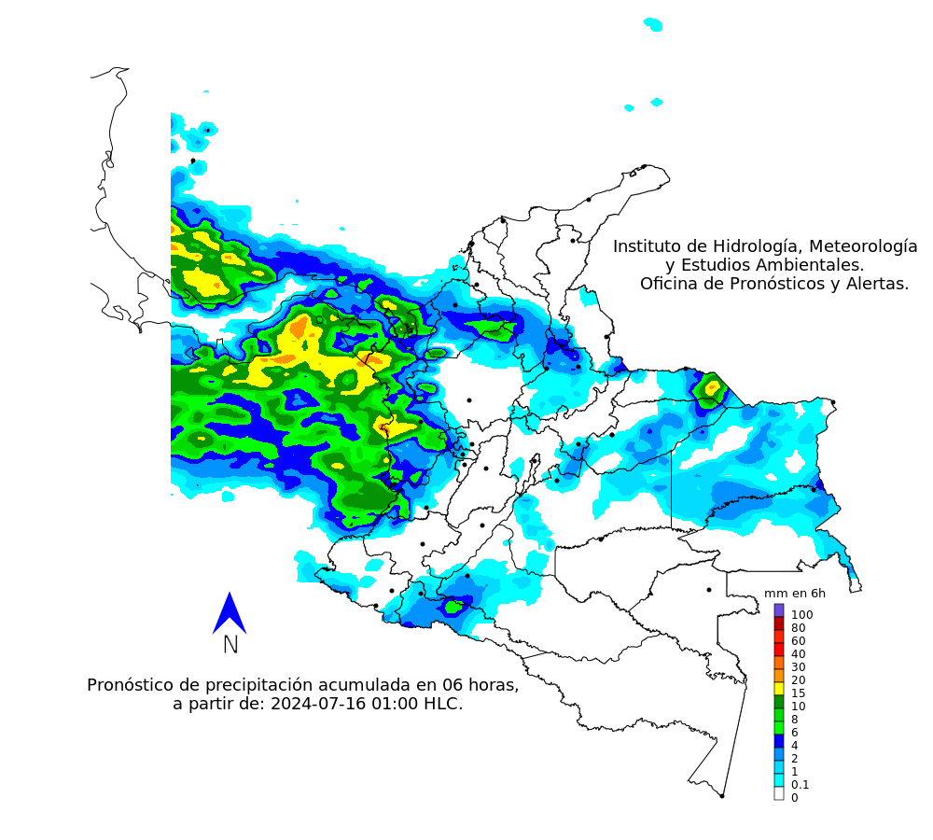

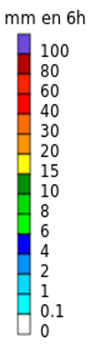
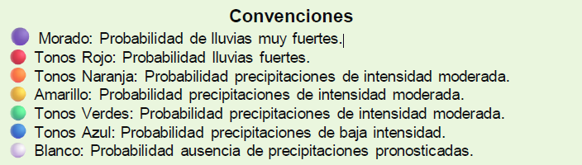
Guía de interpretación de los mapas de pronóstico
Madrugada
Jornada pronosticada
El mapa, es el resultado del análisis realizado por los meteorólogos del Ideam, basado en la interpretación de las condiciones sinópticas, imágenes satelitales, radares y otros instrumentos meteorológicos, así como, simulaciones realizadas por modelos numéricos.
Este mapa, representa las condiciones más probables de precipitaciones acumuladas en el periodo de tiempo (##horas), fecha y jornada indicada en el mapa.
Convenciones
🟣 Morado: Probabilidad de lluvias muy fuertes.
🔴 Tonos Rojo: Probabilidad lluvias fuertes.
🟠 Tonos Naranja: Probabilidad precipitaciones de intensidad moderada.
🟡 Amarillo: Probabilidad precipitaciones de intensidad moderada.
🟢 Tonos Verdes: Probabilidad precipitaciones de intensidad moderada.
🔵 Tonos Azul: Probabilidad precipitaciones de baja intensidad.
⚪ Blanco: Probabilidad ausencia de precipitaciones pronosticadas.
Fecha y hora del pronóstico
Periodo de tiempo acumulado

Slide 3
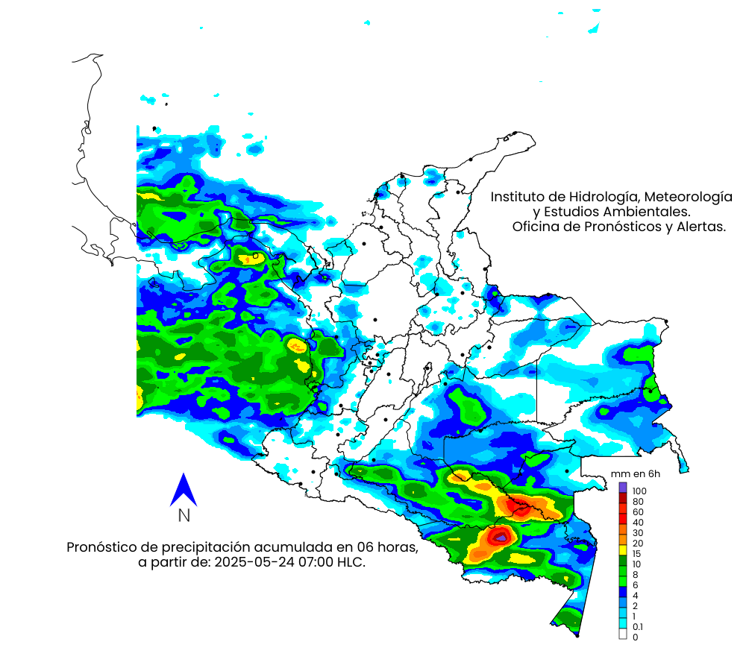
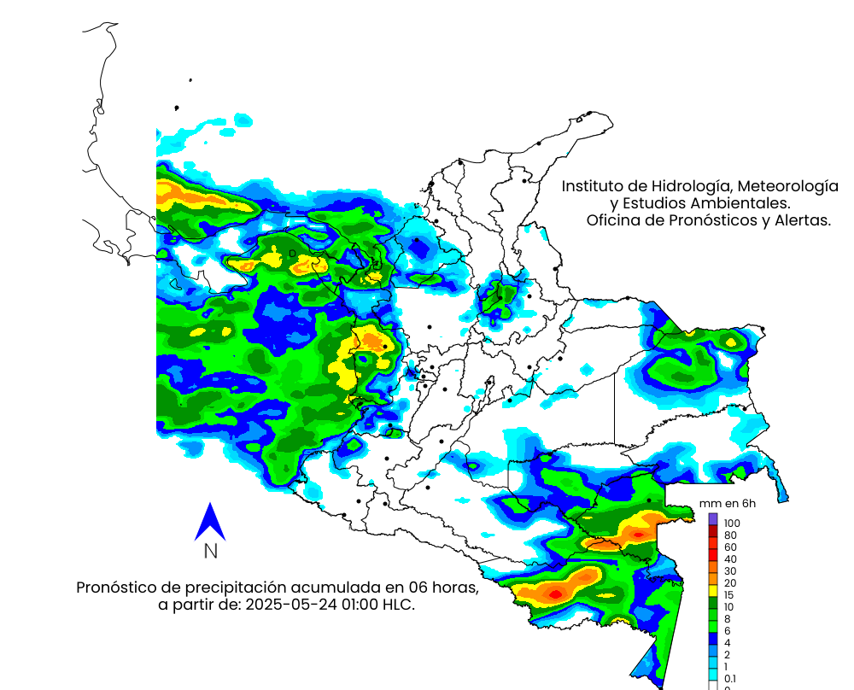
Pronóstico 24 de mayo de 2025
Madrugada
Mañana
Convenciones
🟣 Morado: Probabilidad de lluvias muy fuertes.
🔴 Tonos Rojo: Probabilidad lluvias fuertes.
🟠 Tonos Naranja: Probabilidad precipitaciones de intensidad moderada.
🟡 Amarillo: Probabilidad precipitaciones de intensidad moderada.
🟢 Tonos Verdes: Probabilidad precipitaciones de intensidad moderada.
🔵 Tonos Azul: Probabilidad precipitaciones de baja intensidad.
⚪ Blanco: Probabilidad ausencia de precipitaciones pronosticadas.

Slide 4
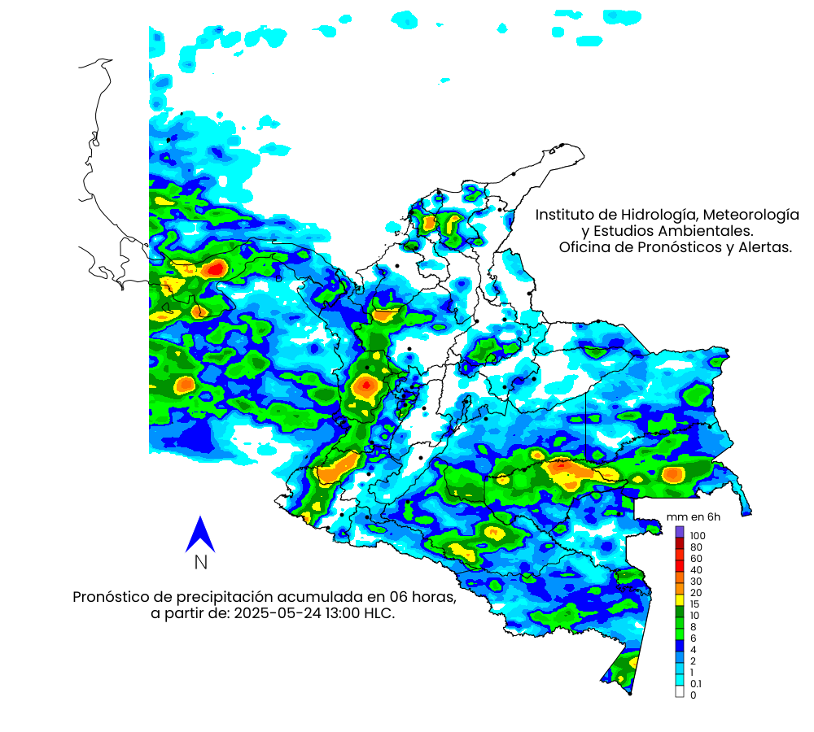
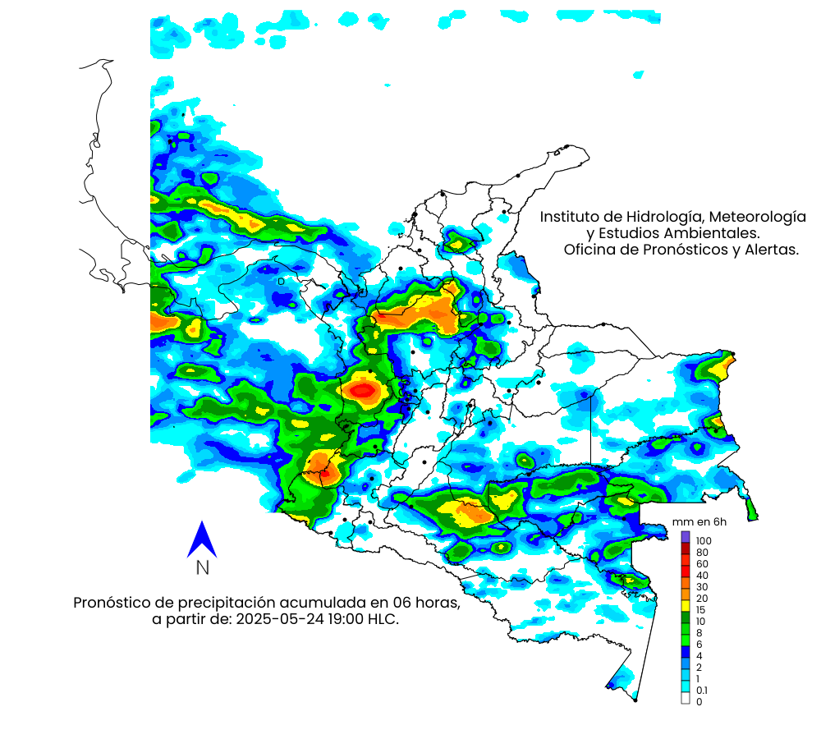
Pronóstico 24 de mayo de 2025
Tarde
Noche
Convenciones
🟣 Morado: Probabilidad de lluvias muy fuertes.
🔴 Tonos Rojo: Probabilidad lluvias fuertes.
🟠 Tonos Naranja: Probabilidad precipitaciones de intensidad moderada.
🟡 Amarillo: Probabilidad precipitaciones de intensidad moderada.
🟢 Tonos Verdes: Probabilidad precipitaciones de intensidad moderada.
🔵 Tonos Azul: Probabilidad precipitaciones de baja intensidad.
⚪ Blanco: Probabilidad ausencia de precipitaciones pronosticadas.

Slide 5
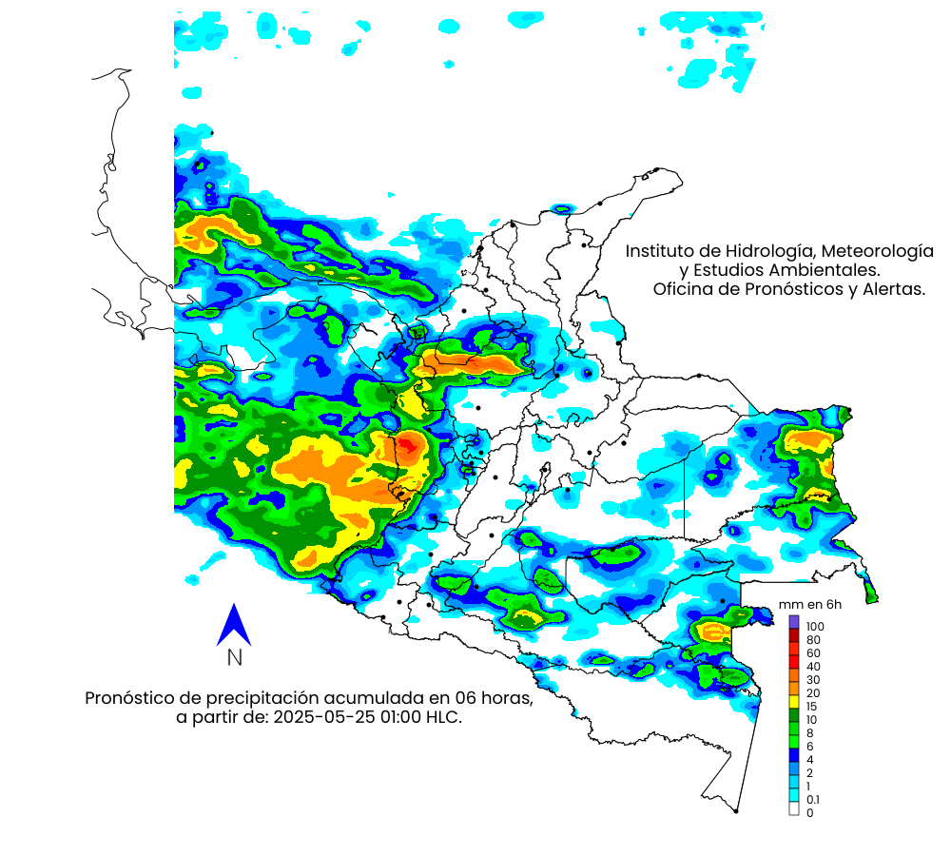
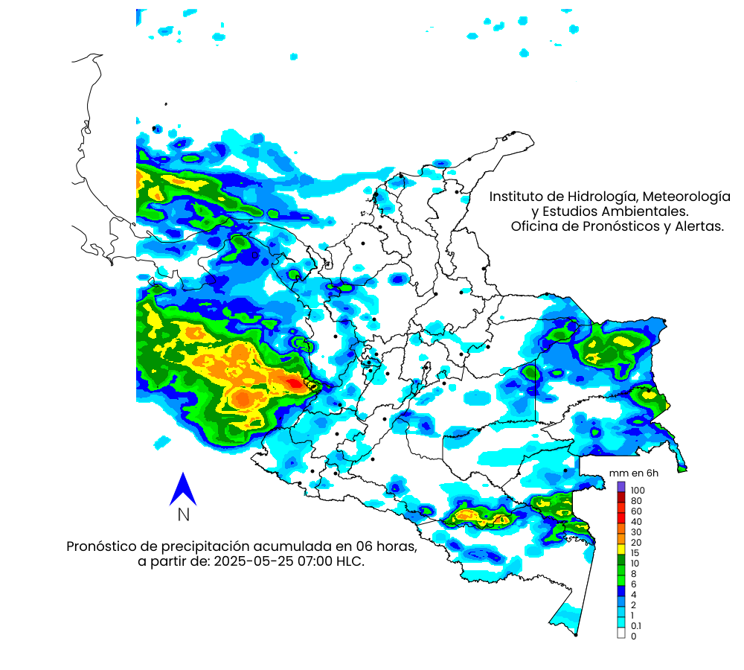
Pronóstico 25 de mayo de 2025
Madrugada
Mañana
Convenciones
🟣 Morado: Probabilidad de lluvias muy fuertes.
🔴 Tonos Rojo: Probabilidad lluvias fuertes.
🟠 Tonos Naranja: Probabilidad precipitaciones de intensidad moderada.
🟡 Amarillo: Probabilidad precipitaciones de intensidad moderada.
🟢 Tonos Verdes: Probabilidad precipitaciones de intensidad moderada.
🔵 Tonos Azul: Probabilidad precipitaciones de baja intensidad.
⚪ Blanco: Probabilidad ausencia de precipitaciones pronosticadas.

Slide 6
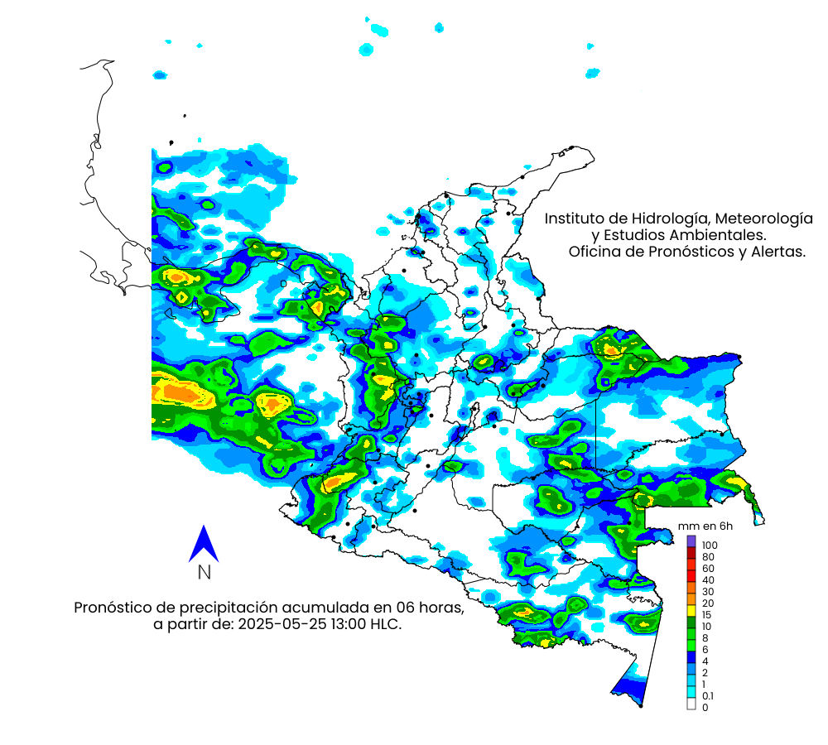
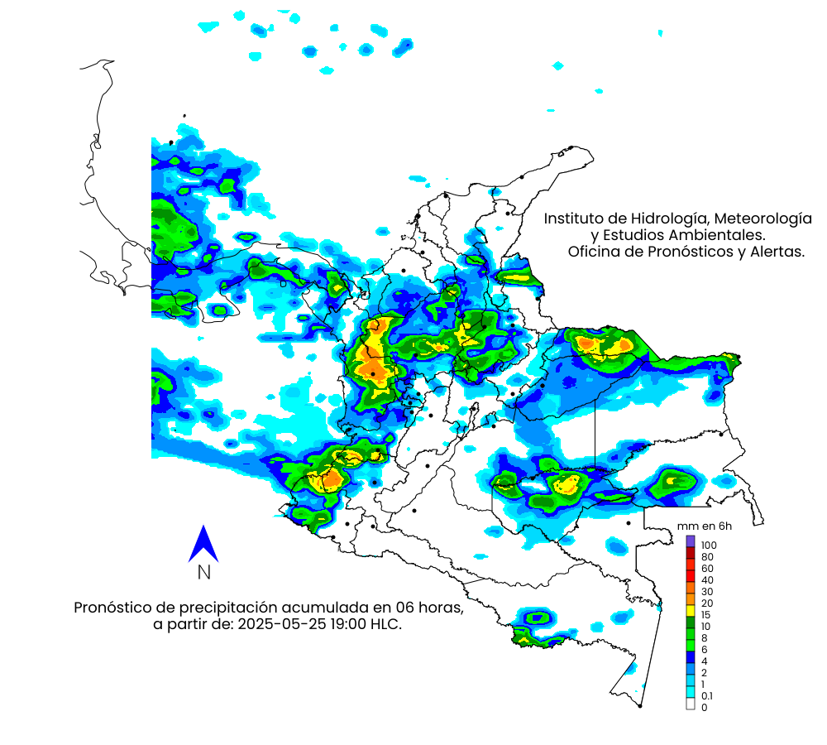
Pronóstico 25 de mayo de 2025
Tarde
Noche
Convenciones
🟣 Morado: Probabilidad de lluvias muy fuertes.
🔴 Tonos Rojo: Probabilidad lluvias fuertes.
🟠 Tonos Naranja: Probabilidad precipitaciones de intensidad moderada.
🟡 Amarillo: Probabilidad precipitaciones de intensidad moderada.
🟢 Tonos Verdes: Probabilidad precipitaciones de intensidad moderada.
🔵 Tonos Azul: Probabilidad precipitaciones de baja intensidad.
⚪ Blanco: Probabilidad ausencia de precipitaciones pronosticadas.

Slide 7
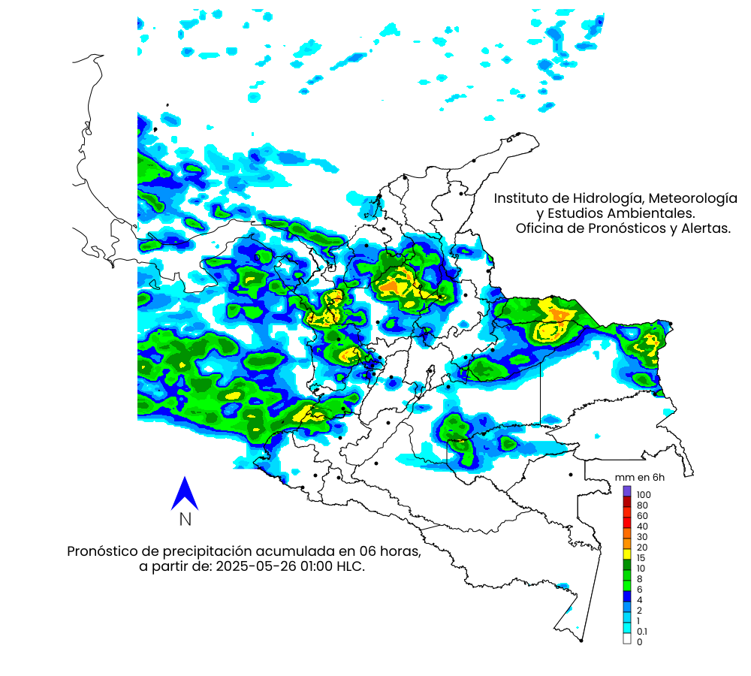
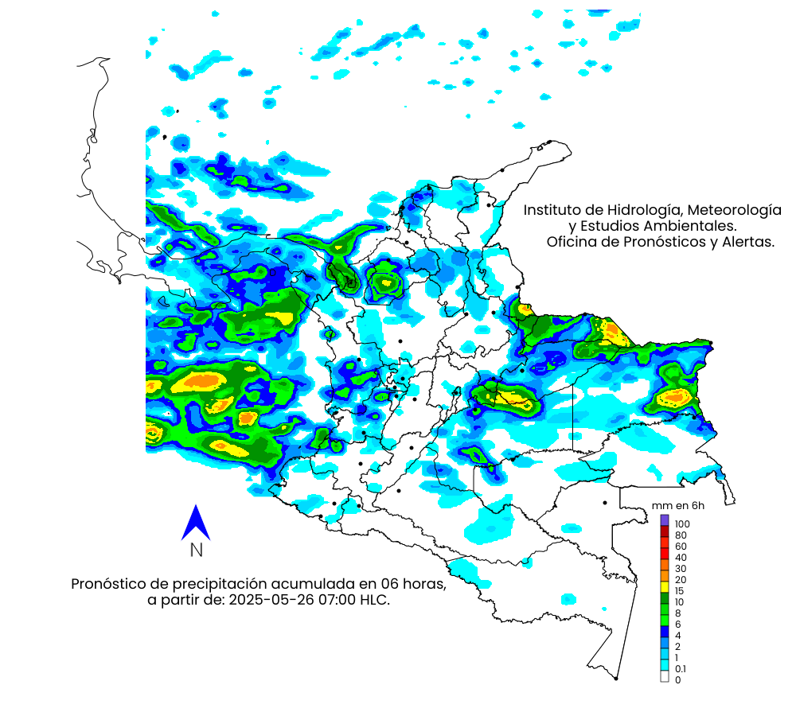
Pronóstico 26 de mayo de 2025
Madrugada
Mañana
Convenciones
🟣 Morado: Probabilidad de lluvias muy fuertes.
🔴 Tonos Rojo: Probabilidad lluvias fuertes.
🟠 Tonos Naranja: Probabilidad precipitaciones de intensidad moderada.
🟡 Amarillo: Probabilidad precipitaciones de intensidad moderada.
🟢 Tonos Verdes: Probabilidad precipitaciones de intensidad moderada.
🔵 Tonos Azul: Probabilidad precipitaciones de baja intensidad.
⚪ Blanco: Probabilidad ausencia de precipitaciones pronosticadas.

Slide 8
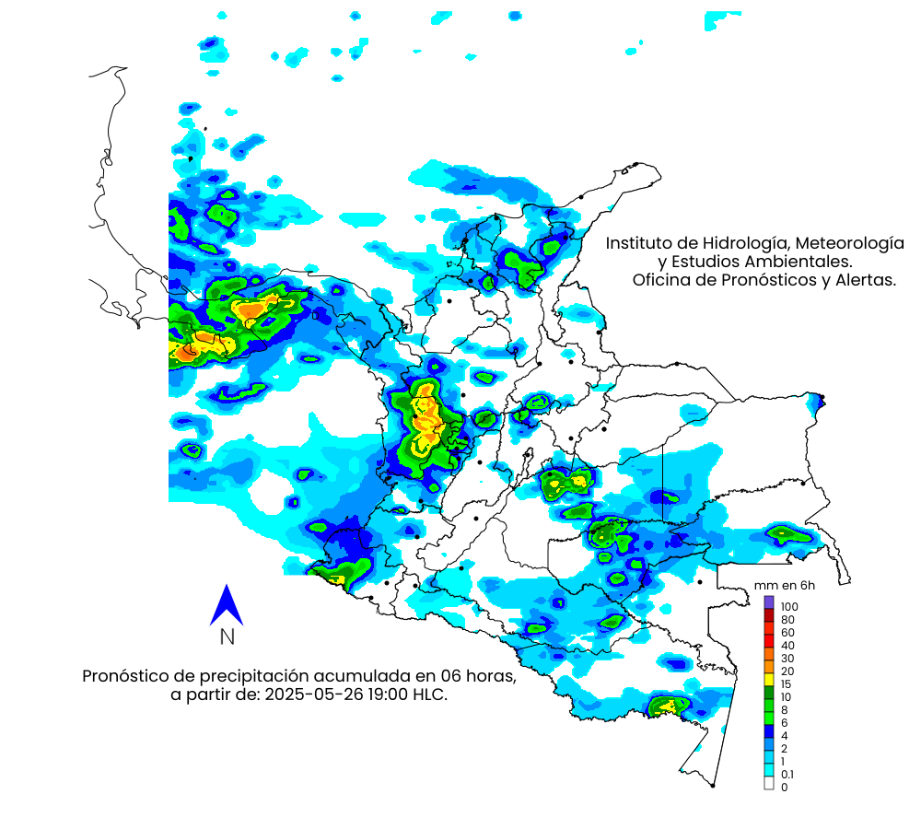
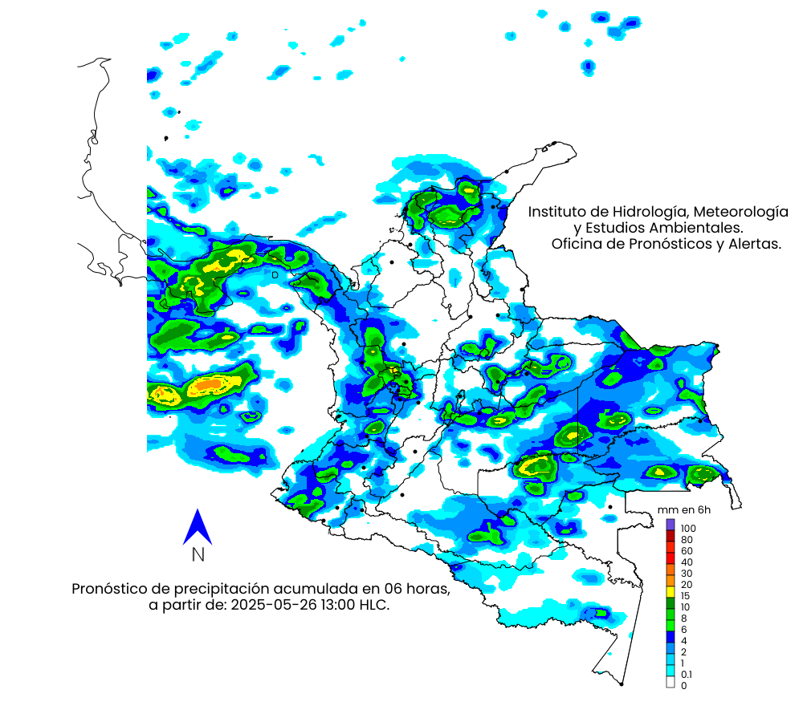
Pronóstico 26 de mayo de 2025
Tarde
Noche
Convenciones
🟣 Morado: Probabilidad de lluvias muy fuertes.
🔴 Tonos Rojo: Probabilidad lluvias fuertes.
🟠 Tonos Naranja: Probabilidad precipitaciones de intensidad moderada.
🟡 Amarillo: Probabilidad precipitaciones de intensidad moderada.
🟢 Tonos Verdes: Probabilidad precipitaciones de intensidad moderada.
🔵 Tonos Azul: Probabilidad precipitaciones de baja intensidad.
⚪ Blanco: Probabilidad ausencia de precipitaciones pronosticadas.

Slide 9


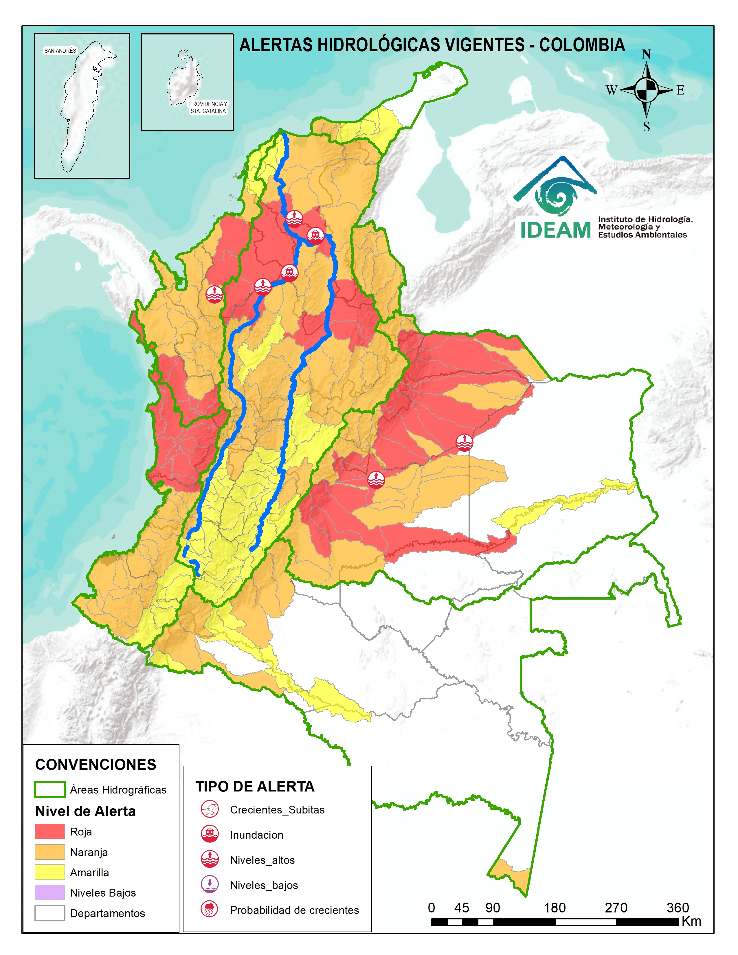

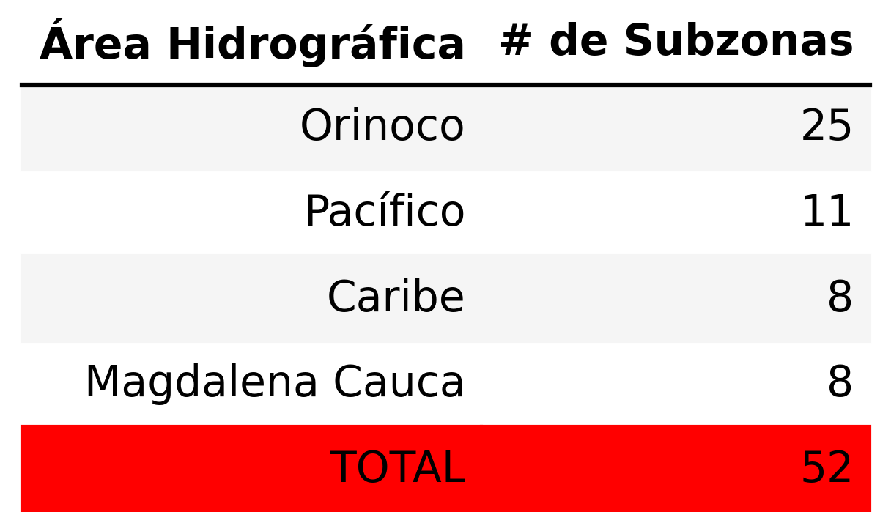
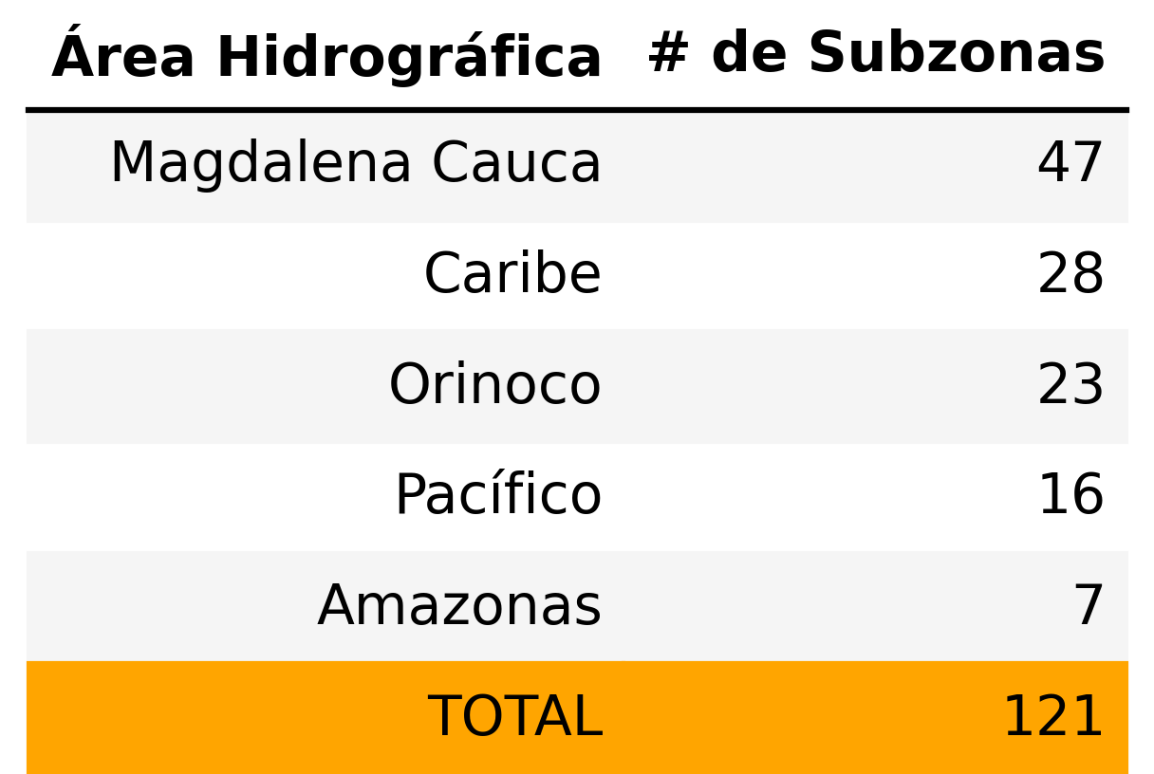
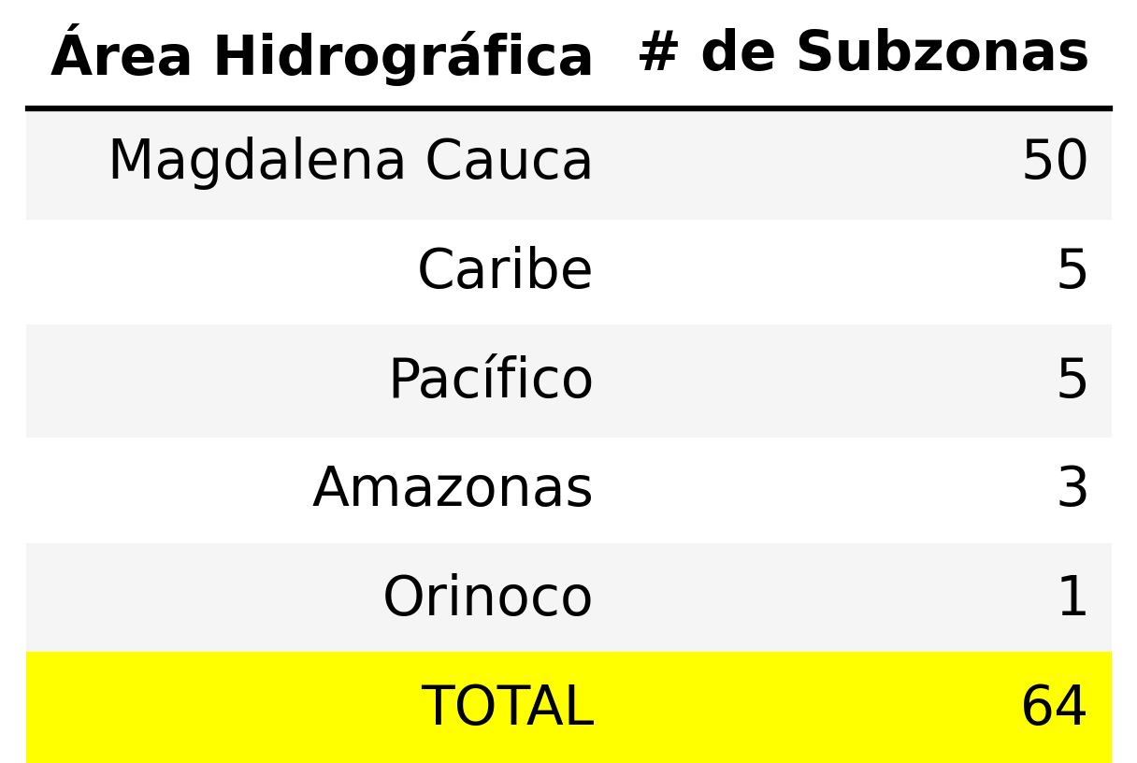




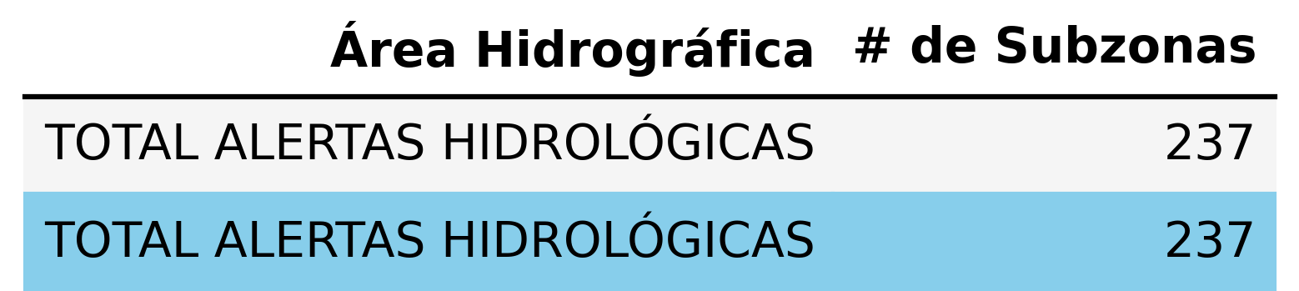

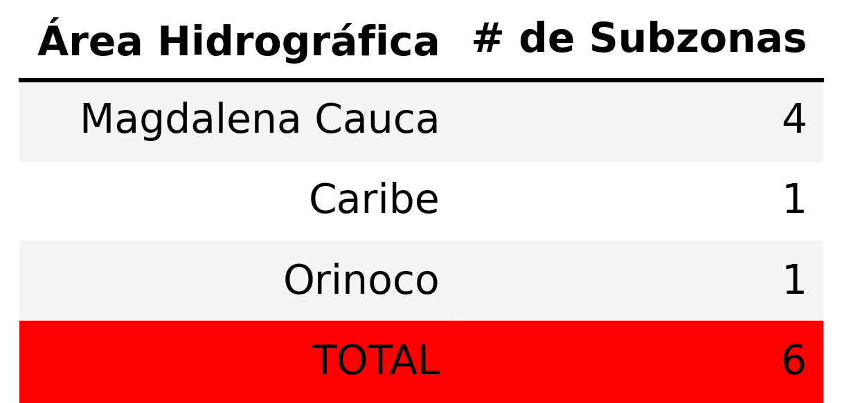
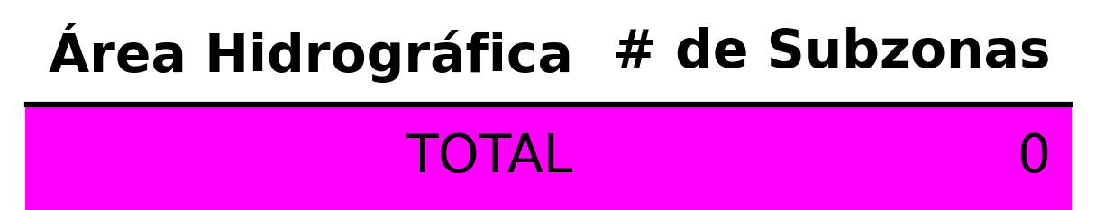





ÁREA HIDROGRÁFICA | # ALERTAS ROJAS POR CRECIENTES SÚBITAS Y/O INUNDACIONES
Magdalena - Cauca | Inundación 1
ÁREA HIDROGRÁFICA | # ALERTAS NARANJAS POR CRECIENTES SÚBITAS Y/O INUNDACIONES
Pacífico | 1
ÁREA HIDROGRÁFICA | # ALERTAS AMARILLAS POR CRECIENTES SÚBITAS Y/O INUNDACIONES
Caribe | 1
Pacífico | 5
Actualización: 23 de mayo de 2025 16:00 HLC
ALERTAS POR PROBABILIDAD DE CRECIENTES SÚBITAS Y/O INUNDACIONES
ALERTAS PUNTUALES POR INUNDACIONES Y/O
CRECIENTE SÚBITAS
ALERTAS PUNTUALES POR NIVELES BAJOS
Nota 1: Las alertas hidrológicas pueden ser corregidas y/o actualizadas en el futuro. No representa una certificación oficial del IDEAM.
Nota 2: Es probable que los eventos hidrológicos reportados en las alertas emitidas no se estén presentando sobre los ríos principales sino sobre sus afluentes.
Nota 3: El IDEAM le sugiere a la población ribereña estar muy atentos al comportamiento de los niveles de los ríos y atender las recomendaciones que la Unidad Nacional de Gestión del Riesgo de Desastres (UNGRD) emita para la implementación de medidas de contingencia ante posibles afectaciones por desbordamientos e inundaciones.
Nota 4: Dentro de las alertas emitidas no se contemplan aquellas asociadas a desabastecimientos. En caso de requerir información asociada a estos reportes consultar en contactenos@gestiondelriesgo.gov.co
Consulte aquí el estado de los niveles en los ríos del país: https://fews.ideam.gov.co/visorfews/nacional/estacion
http://fews.ideam.gov.co/colombia/imagenH/

Slide 10
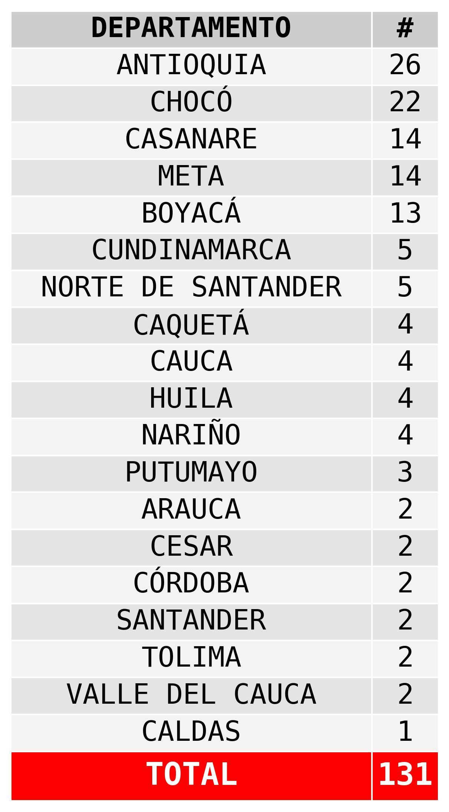
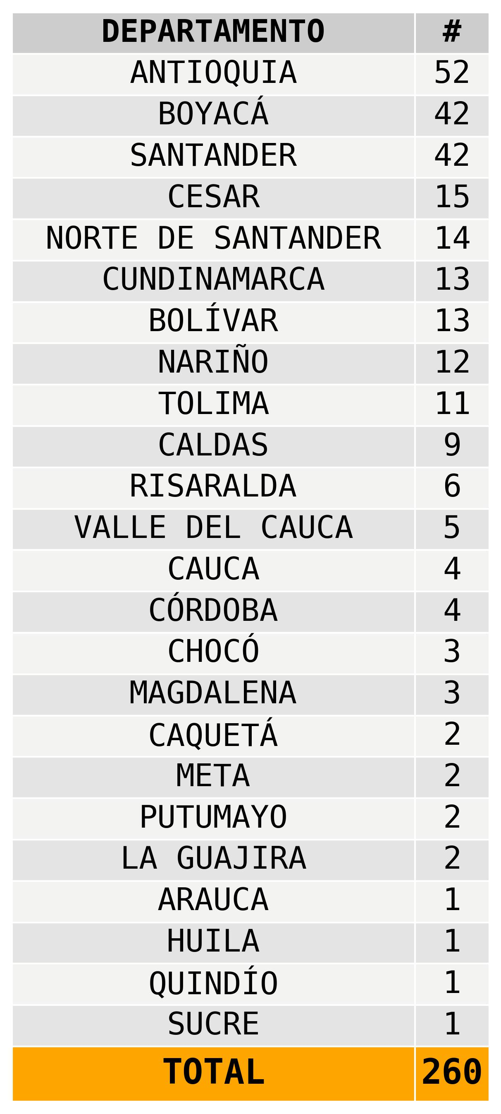
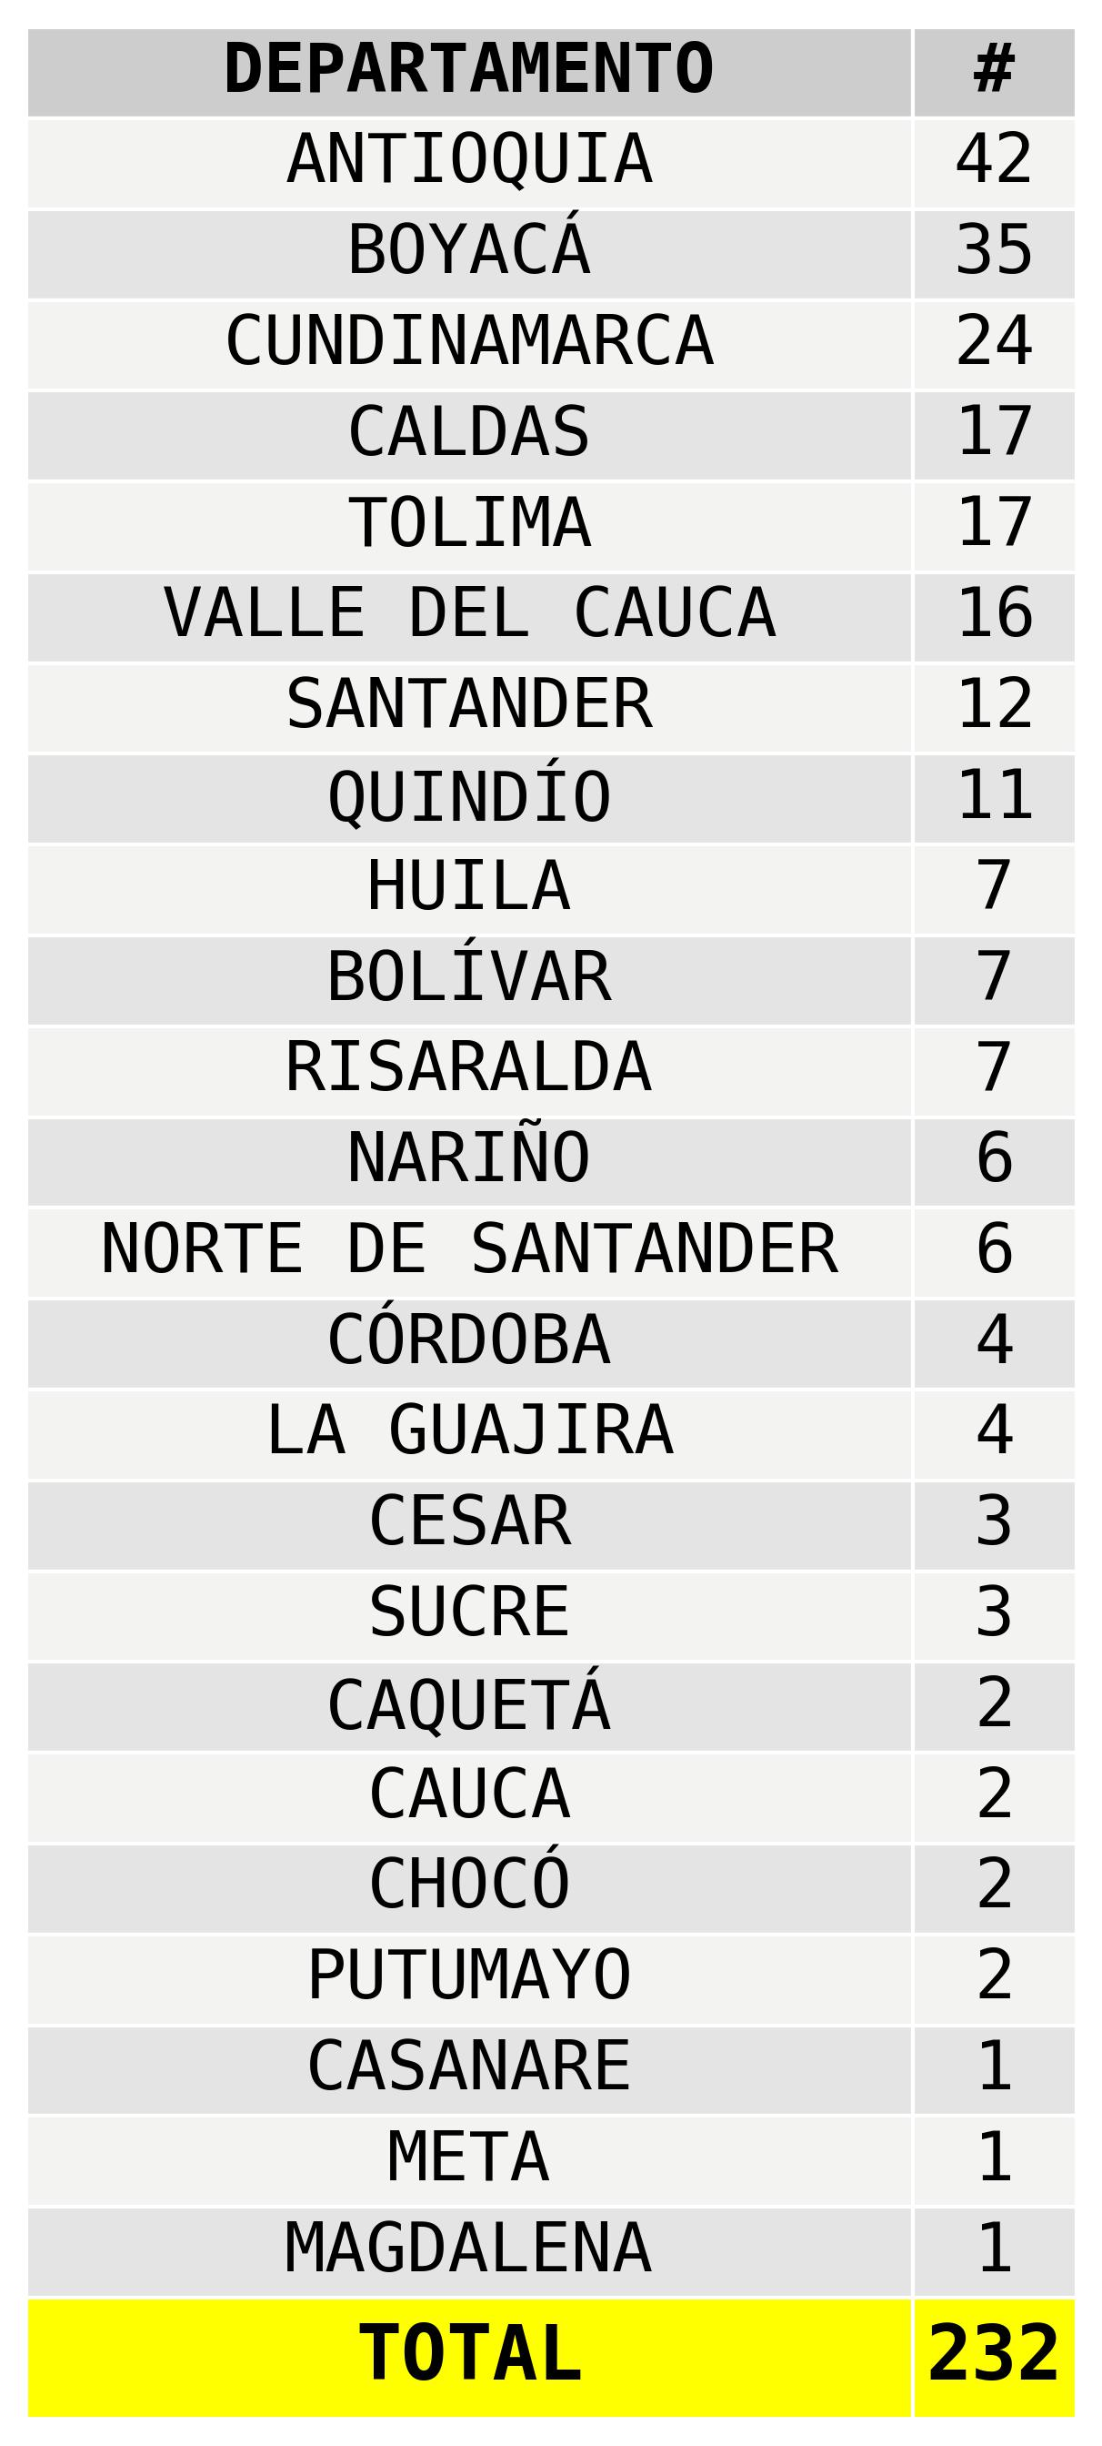
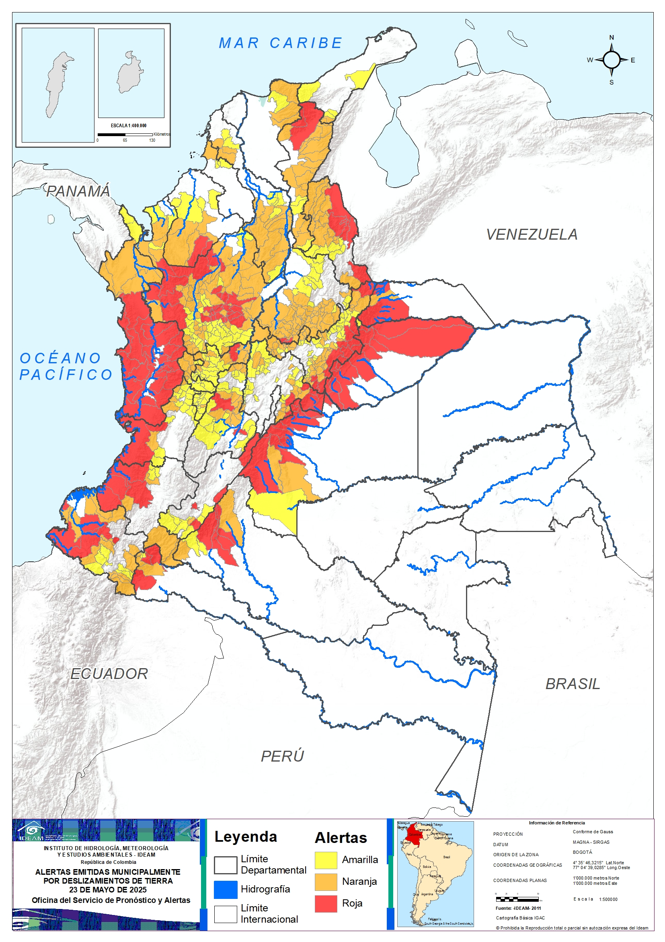
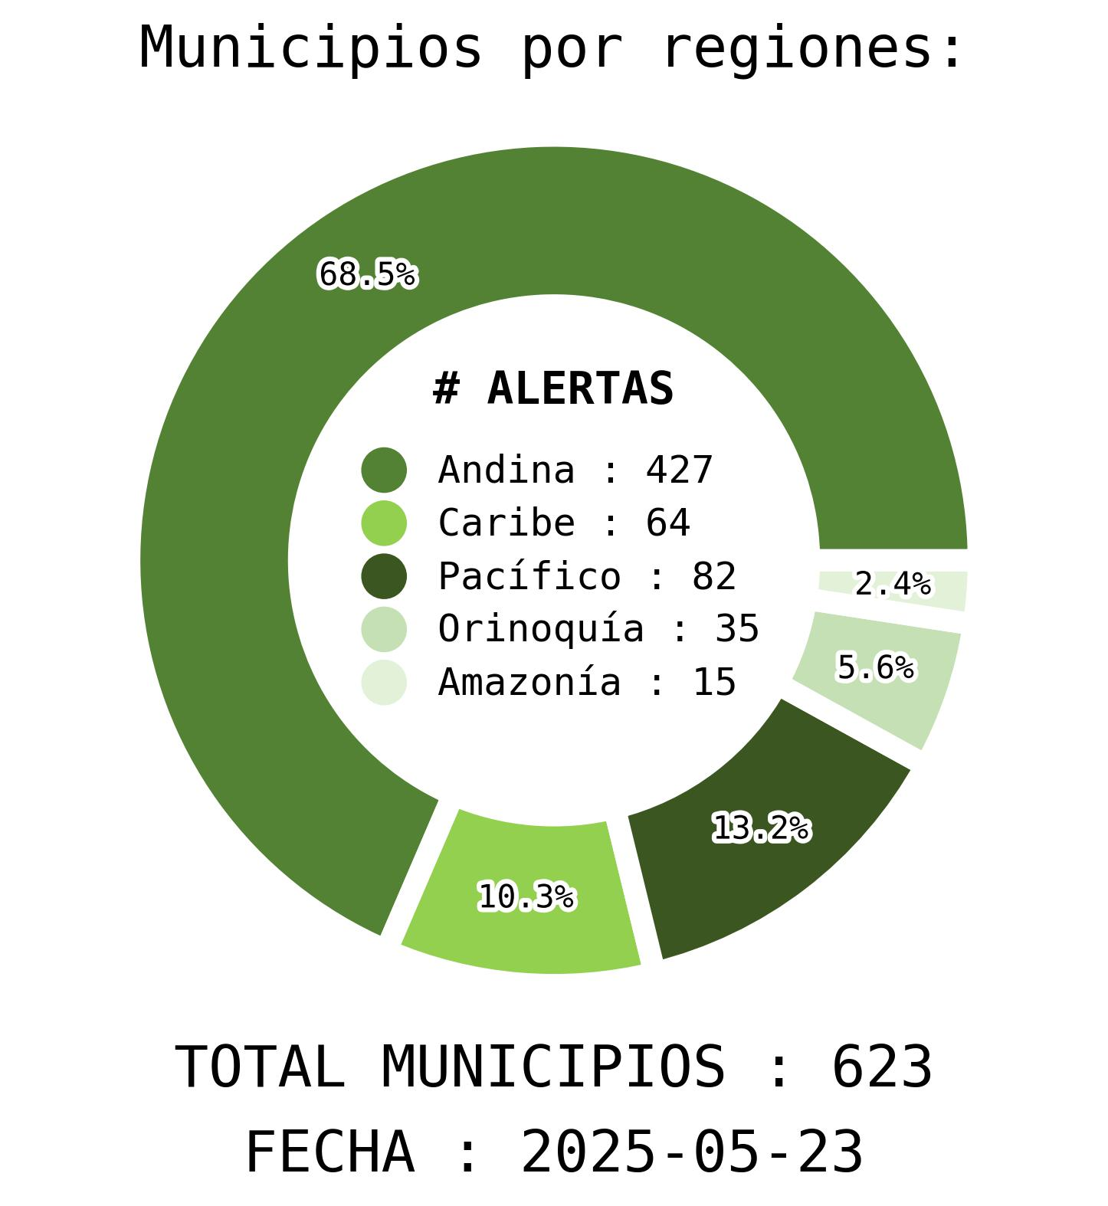
Actualización: 23 de mayo de 2025

Slide 11
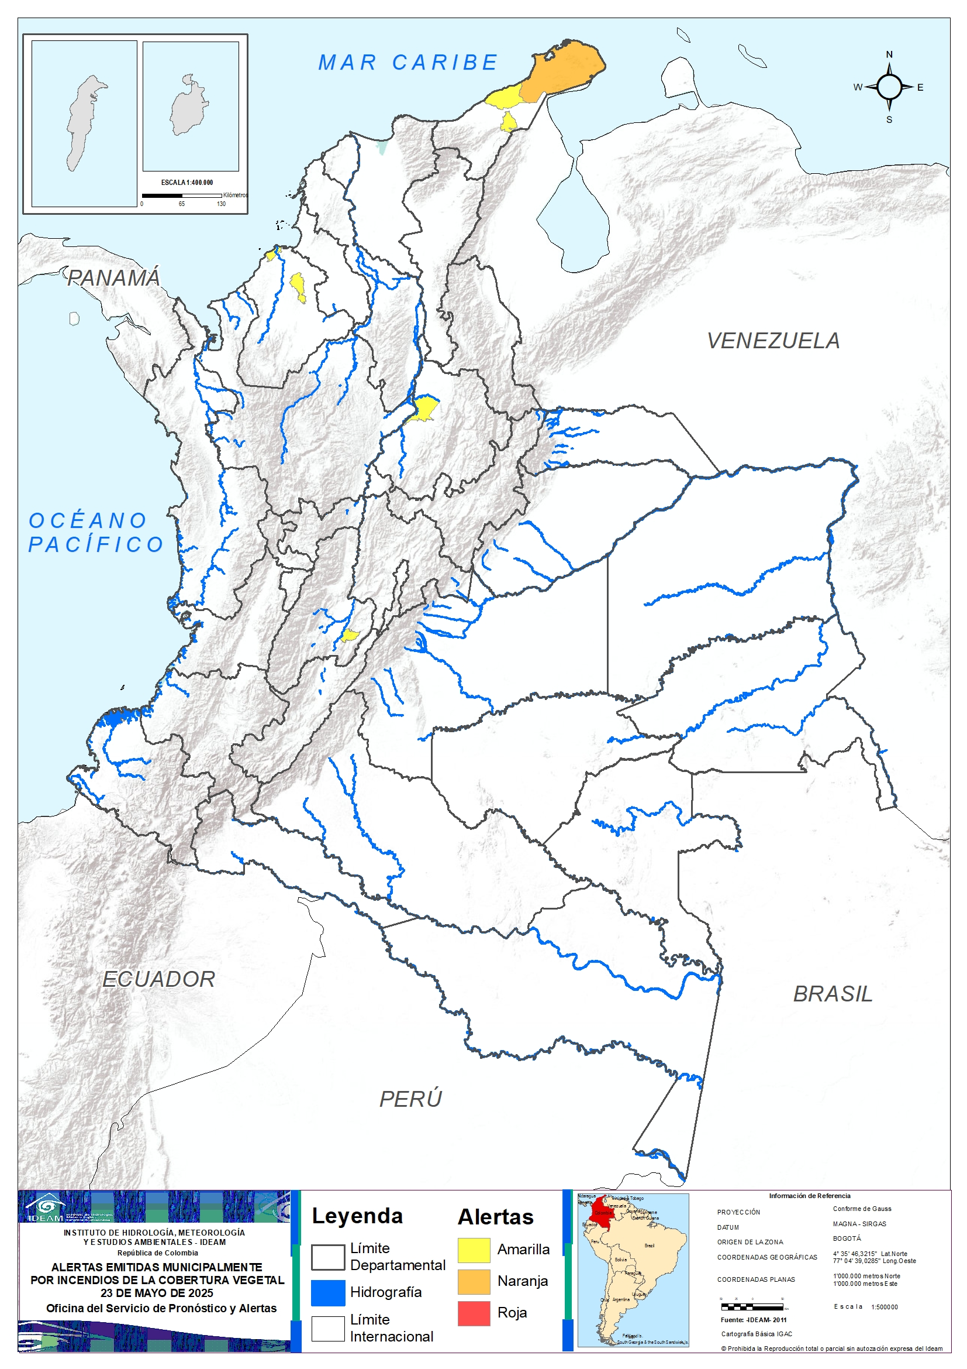
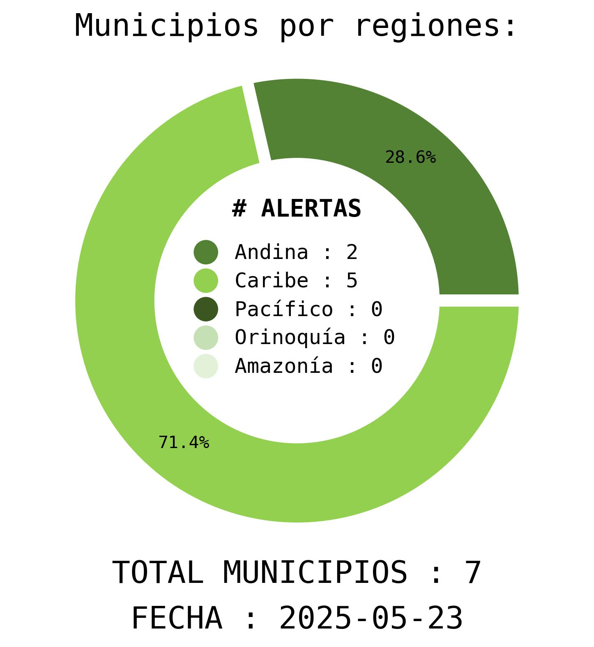

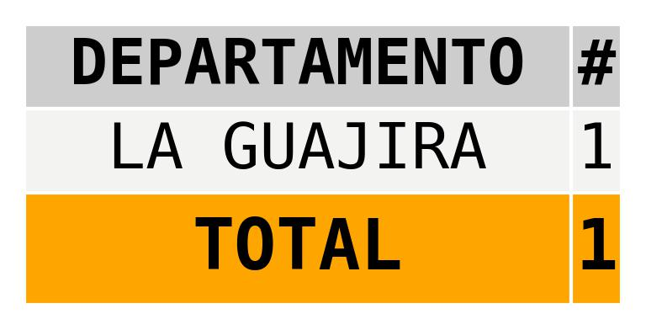
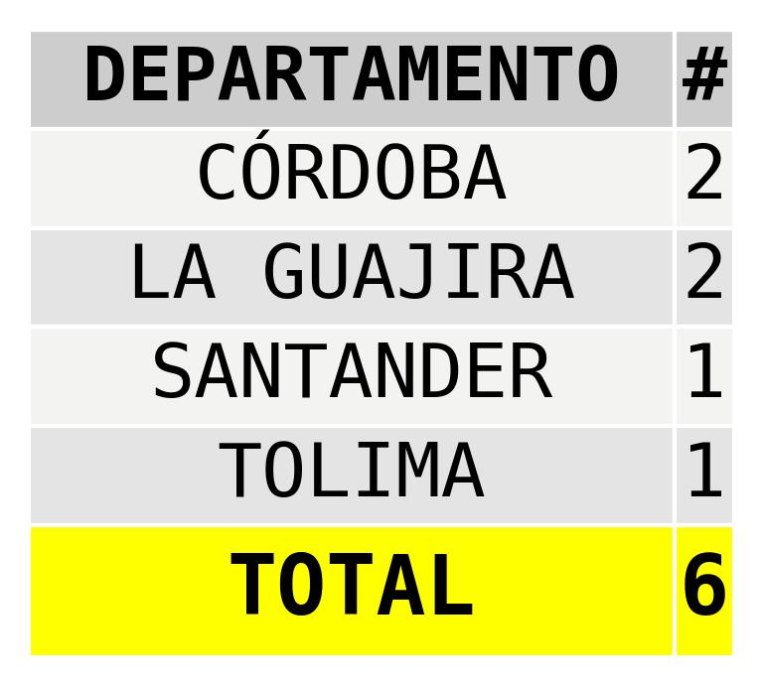
Actualización: 23 de mayo de 2025

Slide 12
Ghisliane Echeverry Prieto | Directora General IDEAM
MY. Diana Carolina Rueda Dimaté | Jefe Oficina del Servicio de Pronósticos y Alertas
Elaboró:
OFICINA DEL SERVICIO DE PRONÓSTICO Y ALERTAS
Luis Alfonso López Álvarez (Meteorología)
Natalia Muñoz Herrera (Hidrología)
Lina María Pinto Hernández (Deslizamientos de tierra)
Yira Nathalie Fonseca Parga (Incendios de la cobertura vegetal)

